Slide 1
INSUFICIENŢA VENOASĂ CRONICĂ

Slide 2
Cauze
varicele hidrostatice decompensate
sindromul postflebitic cu varice secundare
displazii venoase congenitale
sindromul de compresie asupra venelor profunde
Boala venoasă cronică a venelor periferice include totalitatea modificărilor cutanate situate la nivelul membrelor inferioare care variază de la telangiectazii, la vene reticulare și vene varicoase. Insuficiență venoasă cronică este rezultatul hipertensiunii venoase persistente la nivelul extremităților inferioare.
Insuficienţa venoasă cronică (IVC) apare datorită decompensării circulaţiei de întoarcere
tromboza trunchiurilor profunde
absenţa congenitală a valvelor venoase
varicele hidrostatice
distrugerea valvelor venoase

Slide 3
Sângele venos de la nivel cutanat se colectează în sistemul venos superficial, inclusiv venele safene mari și mici și tributarele lor, traversează fascia printr-o serie de vene perforante sau comunicante și umplu sistemul venos profund care este învelit de mușchi
Factorii care favorizează instalarea şi agravarea insuficienţei venoase cronice
Obezitate
ortostatism static prelungit
sedentarismul
deficienţa pompei musculare la nivelul membrelor inferioare
boli cardiovasculare
boli metabolice
boli digestive
afecţiuni osteo-articulare
sarcini repetate
vârsta
contracția mușchilor
venele profunde sunt comprimate
sângele se deplasează
împotriva gravitației
valvele unidirecționale
din perforante se închid
se previne refluxul sângelui

Slide 4
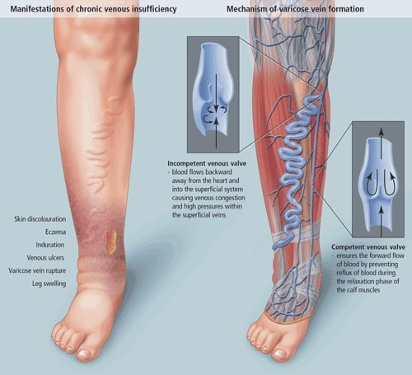
La toți pacienții cu boală venoasă, există un defect al acestor valve unidirecționale care devin incompetente, permitând refluxul sângelui în sistemul venos ducând, astfel, la apariția de vene dilatate și anume, venele varicoase
Cea mai frecventă cauză de insuficiență valvulară venoasă este tromboza
Insuficiența pompei musculare a gambei după tromboza venoasă profundă este, adesea, denumită sindrom postflebitic

Slide 5
Mecanismul de apariție al lipodermatosclerozei
valvele devin incompetente
sângele cu presiune înaltă din sistemul profund refluează în sistemul venos superficial
ieșirea fibrinogenului din vas
„manșoane de fibrină”
atragerea leucocitelor
din sânge
leziuni ale țesuturilor
moi, inflamație
fibroză
lipodermatoscleroza
Indiferent de mecanismul prin care se instalează staza venoasă, ea produce tulburări ale microcirculaţiei locale urmate de alterări ale structurilor vasculare cu consecinţe trofice cutanate

Slide 6
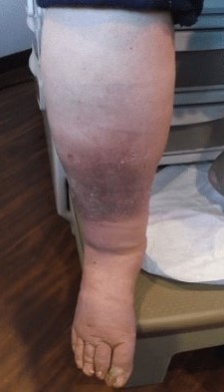
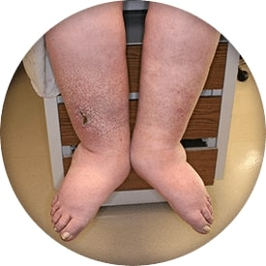
Prima suferinţă vizibilă care se instalează este edemul ortostatic
Ulterior, apar procese de hipoxie tisulară care perturbă metabolismele locale cu eliberare de substanţe biologic active
Edemul devine permanent, secundar presiunii intravasculare crescute, a transvazării şi a alterării în timp a capilarelor care se rup

Slide 7
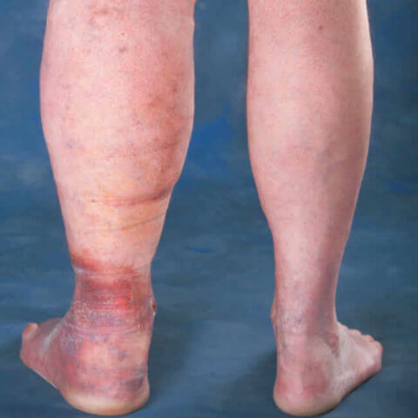
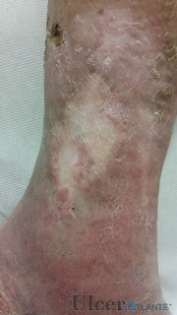
Ulterior rupturilor pereţilor vasculari, hematiile sunt extravazate în spaţiul perivascular proces evidențiat clinic prin instituirea angiodermitei purpurice
Simultan, se organizează procesul de capilarită tromboeritrocitară ca urmare a formării de trombi ce obstruează complet capilarele
Când trombozele capilare se organizează insidios, clinic se instalează o scleroză difuză sau microscleroze punctiforme ce dau naştere leziunilor denumite “atrofie albă Milian”
Angiodermită purpurică
Atrofie albă

Slide 8
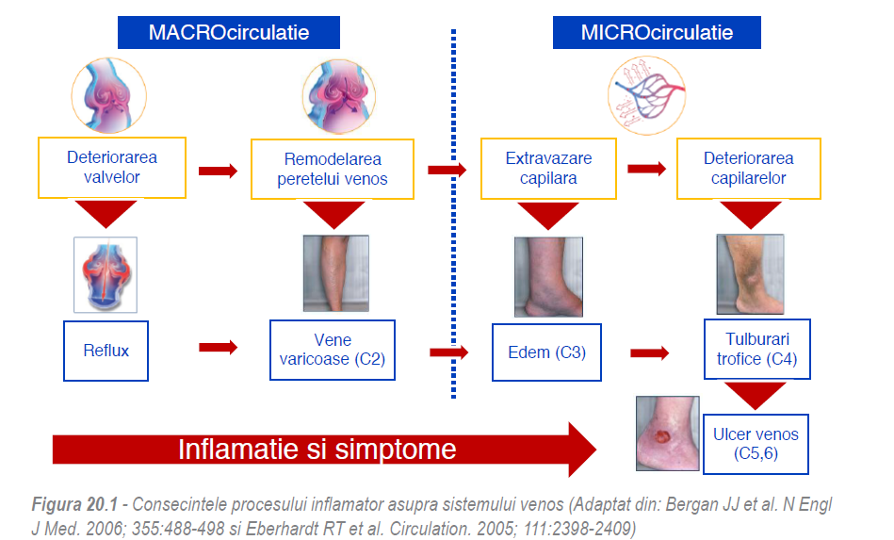
Odată cu plasma, în spaţiul pericapilar trec şi proteinele a căror prezenţă stimulează proliferarea fibroblaştilor ce duce la o hipertrofie conjunctivă locală iar, clinic, apare angiodermita sclerodermiformă
Pe fondul tulburărilor trofice se grefează procese infecţioase şi reacţii eczematiforme, care vor contribui la instalarea ulcerului de gambă
Staza venoasă se asociază şi cu modificări ale circulaţiei arteriale prezente în 10- 30% din cazuri
În paralel este implicată şi circulaţia limfatică

Slide 9
Tablou clinic
flebedem
venele varicoase
dermatita pigmentară şi purpurică
dermatită eczematiformă
dermo-hipodermită scleroasă
atrofia albă
ulcerul varicos
acroangiodermatita
Manifestările clinice ale IVC sunt variate şi polimorfe îmbrăcând următoarele aspecte

Slide 10
Manifestarea cea mai precoce este edemul perimaleolar (flebedemul) de culoare albă, neinflamator şi nedureros, unilateral sau bilateral
Venele varicoase sunt observate mai ales când pacientul este în picioare, iar varicozități mai mici pot fi prezente permanent pe fața dorsală a piciorului și gleznei

Slide 11
Dermatita pigmentară şi purpurică (Favre-Chaix) este o manifestare frecvent întâlnită, uneori putând precede edemul și constă în apariţia, în treimea inferioară a gambei a unor mici pete pigmentare brun-cărămizii care nu dispar la presiune şi au tendinţă marcată la confluare
Dermatita eczematiformă, caracterizată prin prurit, eritem, ocazional vezicule, exudat seros, eroziuni, cruste, descuamare poate să apară în orice stadiu de insuficiență venoasă cronică
În dermo-hipodermita scleroasă (paniculita sclerozantă, hipodermatita sclerodermiformă), grăsimea subcutanată este înlocuită treptat de fibroză, iar pielea începe să fie fermă și indurată
Atrofia albă caracerizează zonele de tegument situate deasupra ariilor de fibroză care au, adeseori aspect atrofic, de porțelan alb.
Acroangiodermatita se caracterizează de prezența unor macule violet, noduli sau plăci verucoase pe dosul picioarelor și degete la pacienții cu insuficiență venoasă îndelungată
Ulcerul venos, faza finală a suferinţei în insuficiența venoasă cronică, este unilateral în 80% din cazuri şi se localizează de preferinţă în zona maleolară internă

Slide 12
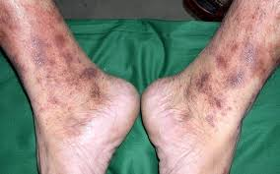
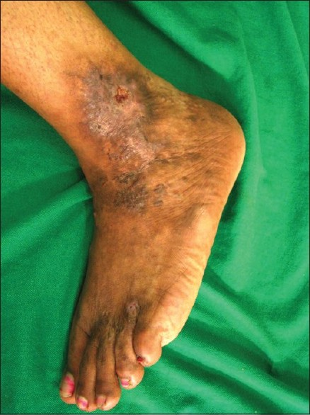
Dermatita pigmentară şi purpurică (Favre-Chaix)
Acroangiodermatita

Slide 13
Dermo-hipodermita scleroasă și ulcer venos gigant cu margini caloase
Atrofia albă, dermita pigmentară și purpurică, ulcer venos

Slide 14
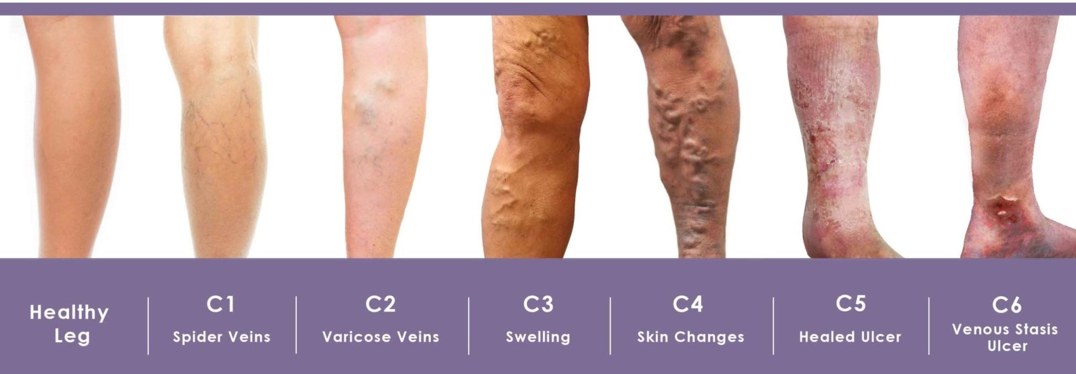
Clasificarea bolii venoase cronice
Clasificarea CEAP reprezintă principalul instrument folosit în practica clinică pentru stadializarea insuficienței venoase cronice. Acronimul CEAP vine din englezescul C (Clinical Manifestations), E (Etiology), A (Anatomic Distribution), P (Pathophysiology), clasificarea cuprinzând următoarele stadii:
C0 – fără semne vizibile sau palpabile de boală venoasă
C1 -telangiectazii sau vene reticulare
C2 – vene varicoase
C2r – vene varicoase recurente
C3 – edem
C4 – manifestări ale pielii și țesutului subcutanat secundare bolii venoase cronice
C4a – pigmentație sau eczema
C4b – lipodermatoscleroză sau atrofie alba
C4c – coroana flebectatică
C5 - ulcer vindecat
C6 – ulcer venos activ
C6r - ulcer venos activ recurent

Slide 15
Diagnosticul bolii venoase se stabileşte coroborând datele anamnestice, cu examenul clinic local amănunţit şi cu explorări clinice şi paraclinice asociate
Bilanţul clinic al funcţiei venoase se apreciază prin următoarele probe, astăzi acestea având mai mult interes istoric: proba Trendelenburg-Brodie, proba Sicard, proba Schwartz, proba Delbet
Exista, la ora actuală și alte modalități de evaluare a bolii venoase, dar acestea au neajunsul de a se axa pe anumite aspecte ale acesteia (simptomatologie, fiziopatologie etc) motiv pentru care sunt utilizate mai rar în practica curentă
Venous Clinical Severity Score
Venous Segmental Disease Score
Venous Disability Score

Slide 16
Paraclinic, sunt necesare: flebografia, ultrasonografia Doppler, fotopletismografia
Investigaţia circulaţiei arteriale necesită: oscilometria, reografia, ultrasonografia, arteriografia.
Studiul microcirculaţiei implică: pletismografia, microscopia capilară, măsurarea presiunii transcutanate a oxigenului.
Investigația circulaţiei limfatice se face prin limfoangiografia directă, limfoangiografia indirectǎ, limfoscintigrafie izotopică cantitativă etc.
Examenul histopatologic se practică atunci când se suspectează o degenerare neoplazică a marginilor ulceraţiei.
Explorarea radiologică evidenţiază eventualele modificări la nivelul periostului, osteoporoza secundară, osteita, geode secundare alterării metabolismului fosfocalcic indusă de staza venoasă şi chiar calcinoze cutanate sau depuneri de calciu la nivelul dilataţiilor varicoase.
Epidermotestele pot releva sensibilizarea la anumite topice îndelung utilizate.
Investigaţia completă presupune şi un bilanţ general, cardiovascular, renal, metabolic, neurologic etc.

Slide 17
Complicații
Orice rană deschisă poate fi o poartă de intrare pentru bacterii, iar celulita, deși rară, se poate dezvolta oricând.
Complicaţiile ulcerului de gambă
Suprainfectarea
Eczematizarea
Neoplazii
Hemoragiile
Dermatita de stază este pruriginoasă, iar pielea este ușor excoriată și poate să se infecteze
Dermatita de contact este frecventă, în special cea cauzată de antibiotice topice
Mulți dintre acești indivizi sunt predispuși la formarea de trombi
Toți pacienții cu boală venoasă avansată au un anumit grad de afectare limfatică

Slide 18
Tratamentul
Reducerea hipertensiunii venoase
Tratamentul pentru toate manifestările clinice ale insuficienței venoase cronice include terapii care scad presiunea venoasă și îmbunătățesc circulația venoasă și limfatică prin mijloace mecanice, pansamente, medicamente și terapii chirurgicale
Compresia mecanică
tifon impregnat cu zinc „cizma Unna” sau „cizma Duke”
utilizarea zilnică a ciorapilor cu compresie elastică
Alte tratamente
repausul în poziţie de drenaj venos
masajul, mersul pe jos sau pe bicicletă, oxigenoterapia hiperbară, ultrasunetele, ultravioletele etc

Slide 19
Tratamentul local
pansamentele umede care dizolvă resturile fibrino-purulente și necrotice de la nivelul plăgii
îndepărtarea ţesuturilor necrozate chirurgical sau prin chiuretare
debridare medicamentoasă
prevenirea sau combaterea infecţiei prin:
topice cu antibiotice: combinație de zinc-bacitracină cu neomicină-sulfat (Baneocin)
antiseptice: preparate cu sulfadiazină argentică (Dermazin, Regen-Ag)
stimularea epitelizării şi cicatrizării prin: pomada Mikulicz, folosirea compreselor sau soluţiilor de sulfat de magneziu sau sulfat de zinc
se pot asocia procedee fizioterapeutice sau stimulări ale epidermopoezei prin chiuretarea marginilor ulcerului şi pansamente cu sânge
dermatocorticoizii și emolientele ajută la tratarea fenomenelor de tip eczema

Slide 20
Tratamentul general
Venotonice
Pentoxifilina
Prostaglandinele E1 şi Prostaglandina I2 sodium
Acidul acetil salicilic – aspirina
Antibiotice
Scleroterapia venelor varicoase
procedură care constă din alterarea chimică a peretelui venos (endoteliu) prin injectarea unei substanțe chimice cu acțiune dedicată
produce sclerozarea vasului respectiv, fenomen care se manifestă în perioada imediat următoare distrugerii endoteliului
Vena sclerozată va intra într-un proces de remodelare care va determina, în decurs de ani, dispariția acesteia

Slide 21
Scleroterapia
Înainte
După

Slide 22
Scleroterapia
Înainte
După

Slide 23
Laser-terapia
Laserul, prin acțiunea asupra pielii, transferă energia luminoasă conținută în energie termică ce va determina încălzirea intensă a anumitor componente ale pielii denumite generic cromofori
Laserul Nd:YAG, cu o lungime de undă de 1064 nm, acționează predominent asupra hemoglobinei pe care o încalzește brusc determinând, astfel, distrugerea peretelui venos.
Efectul este aproape instantaneu, distrugerea endoteliului dar și a structurilor adiacente fiind urmată de fenomenul de scleroză vasculară și, ulterior, de remodelare, la fel ca în cazul scleroterapiei

Slide 24
Laser-terapia
Aspect înainte și după tratamentul cu laser.

Slide 25
Tratamentul preventiv
Boala venoasă este progresivă și ireversibilă, de aceea pacienții trebuie educați cu privire la nevoia de suport continuu hemodinamic chiar după ce ulcerul s-a vindecat
Odată ce la un pacient se dezvoltă tromboză venoasă, ciorapii de compresie elastică sunt singura metodă dovedită de reducere a riscului de sindrom postrombotic
Insuficiența valvulară se poate dezvolta în timpul sarcinii. Prin urmare, utilizarea de ciorapi compresivi pe întreaga durată a sarcinii, deși nu este dovedită, poate fi recomandată
Deasemenea, ciorapii compresivi trebuie utilizați și pentru cei cu profesii ce presupun ortostatism prelungit sau perioade lungi de imobilitate

